Slide 1



NGƯỜI LÁI ĐÒ
THẦM LẶNG

Slide 2






Kể tên những thầy cô giáo ở trường em.
TRÒ CHƠI
TIẾP SỨC ĐỒNG ĐỘI
TRÒ CHƠI
TIẾP SỨC ĐỒNG ĐỘI

Slide 3

HOẠT ĐỘNG 1:
TÌM HIỂU VỀ NGÀY NHÀ GIÁO VIỆT NAM

Slide 4


ĐUỔI HÌNH BẮT CHỮ
CHỦ ĐỀ 20-11

Slide 5
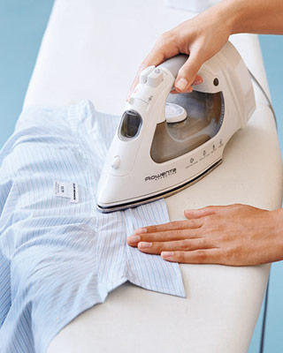



Hết giờ
Thời gian còn lại ...
Bắt đầu tính giờ
0
:
0
0
00
59
58
57
56
55
54
53
52
51
50
49
48
47
46
45
44
43
42
41
40
39
38
37
36
35
34
33
32
31
30
29
28
27
26
25
24
23
22
21
20
19
18
17
16
15
14
13
12
11
10
09
08
07
06
05
04
03
02
01
00
Thầy cô là tất cả

Slide 6
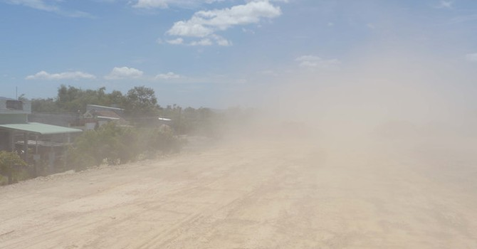
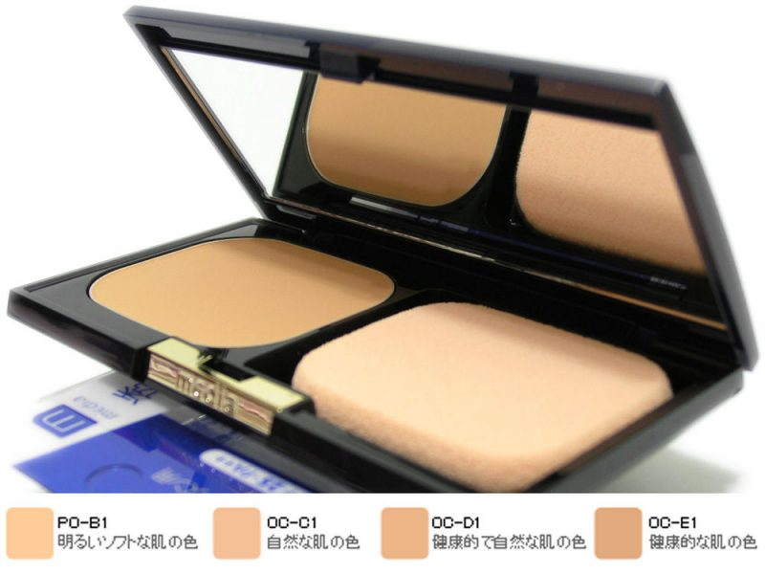
Hết giờ
Thời gian còn lại ...
Bắt đầu tính giờ
0
:
0
0
00
59
58
57
56
55
54
53
52
51
50
49
48
47
46
45
44
43
42
41
40
39
38
37
36
35
34
33
32
31
30
29
28
27
26
25
24
23
22
21
20
19
18
17
16
15
14
13
12
11
10
09
08
07
06
05
04
03
02
01
00
Bụi phấn

Slide 7

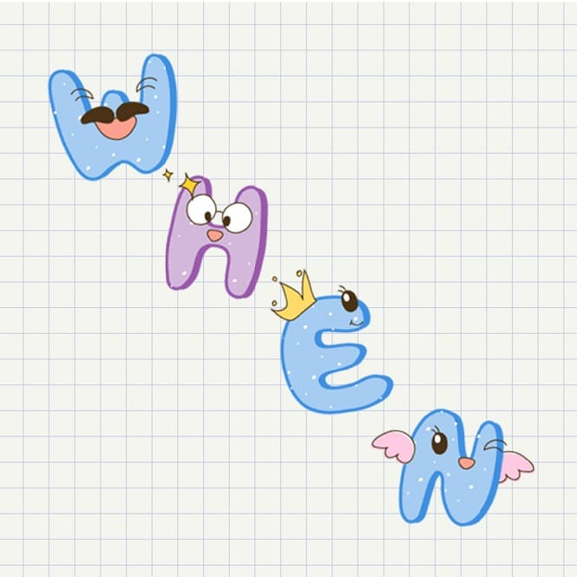
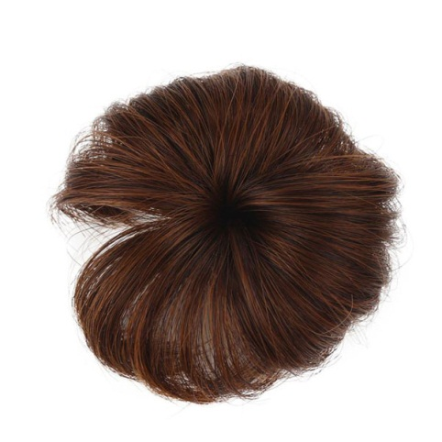
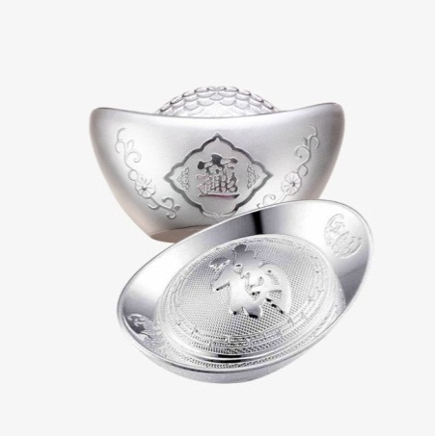
Hết giờ
Thời gian còn lại ...
Bắt đầu tính giờ
0
:
0
0
00
59
58
57
56
55
54
53
52
51
50
49
48
47
46
45
44
43
42
41
40
39
38
37
36
35
34
33
32
31
30
29
28
27
26
25
24
23
22
21
20
19
18
17
16
15
14
13
12
11
10
09
08
07
06
05
04
03
02
01
00
Khi tóc thầy bạc

Slide 8

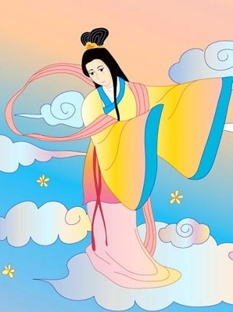


Hết giờ
Thời gian còn lại ...
Bắt đầu tính giờ
0
:
0
0
00
59
58
57
56
55
54
53
52
51
50
49
48
47
46
45
44
43
42
41
40
39
38
37
36
35
34
33
32
31
30
29
28
27
26
25
24
23
22
21
20
19
18
17
16
15
14
13
12
11
10
09
08
07
06
05
04
03
02
01
00
Ngày đầu tiên đi học

Slide 9


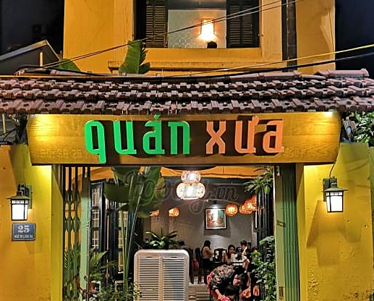
Hết giờ
Thời gian còn lại ...
Bắt đầu tính giờ
0
:
0
0
00
59
58
57
56
55
54
53
52
51
50
49
48
47
46
45
44
43
42
41
40
39
38
37
36
35
34
33
32
31
30
29
28
27
26
25
24
23
22
21
20
19
18
17
16
15
14
13
12
11
10
09
08
07
06
05
04
03
02
01
00
Người thầy năm xưa

Slide 10

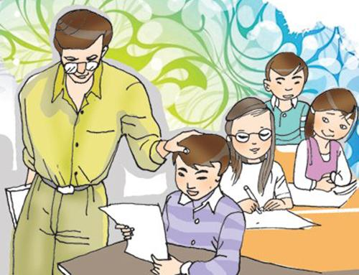
Hết giờ
Thời gian còn lại ...
Bắt đầu tính giờ
0
:
0
0
00
59
58
57
56
55
54
53
52
51
50
49
48
47
46
45
44
43
42
41
40
39
38
37
36
35
34
33
32
31
30
29
28
27
26
25
24
23
22
21
20
19
18
17
16
15
14
13
12
11
10
09
08
07
06
05
04
03
02
01
00
Trái tim người thầy

Slide 11

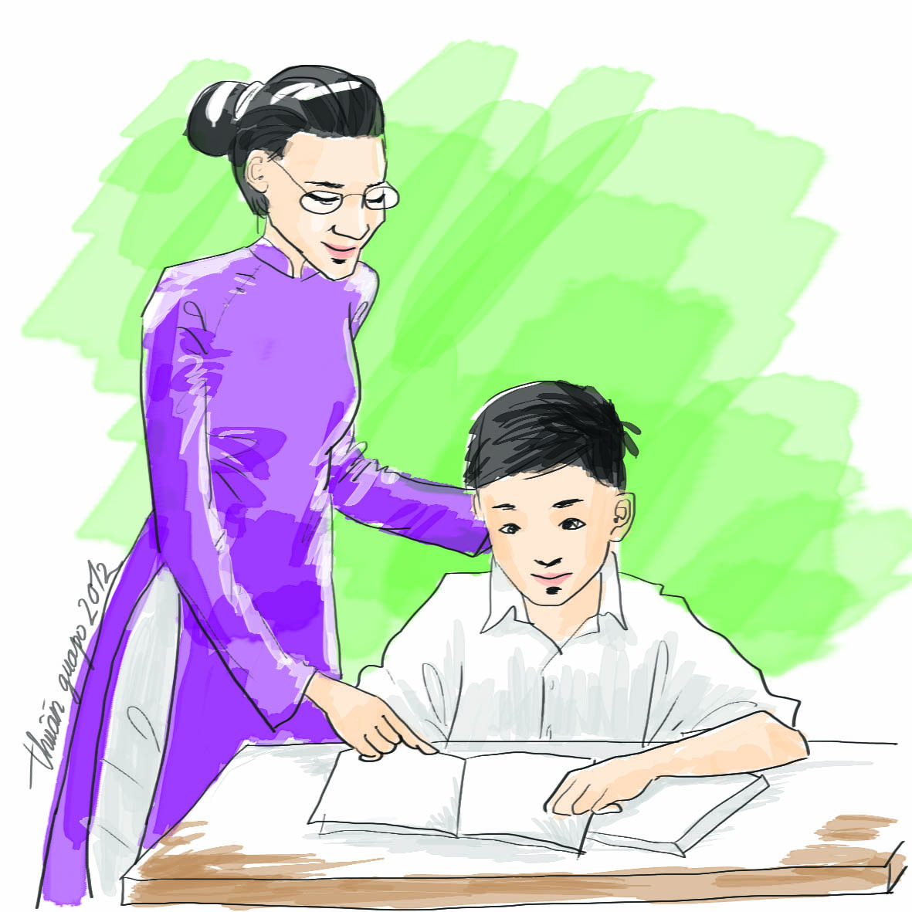
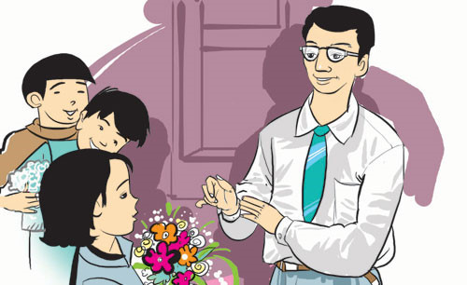
Hết giờ
Thời gian còn lại ...
Bắt đầu tính giờ
0
:
0
0
00
59
58
57
56
55
54
53
52
51
50
49
48
47
46
45
44
43
42
41
40
39
38
37
36
35
34
33
32
31
30
29
28
27
26
25
24
23
22
21
20
19
18
17
16
15
14
13
12
11
10
09
08
07
06
05
04
03
02
01
00
Lời thầy cô

Slide 12








Slide 13


Slide 14


